Slide 1
Rotulagem de Anúncios
Algoritmo de aprendizagem de máquina para classificar anúncios de produtos de telecomunicações

Slide 2
Objetivo
Desenvolver uma solução de aprendizagem de máquina para selecionar e separar os anúncios de produtos de telecomunicações e de produtos diversos

Slide 3
Histórico
Regulatron coletou milhares de anúncios de marketpalces Amazon, Magalu e Mercado Livre
Busca por palavra chave
Produtos de telecomunicações e produtos diversos

Slide 4
Metodologia
Separar os anúncios de produtos de telecomunicações dos anúncios de produtos diversos
Algoritmos de aprendizagem de máquina supervisionada
Necessária categorização prévia para que o algoritmo possa aprender a identificar os anúncios

Slide 5
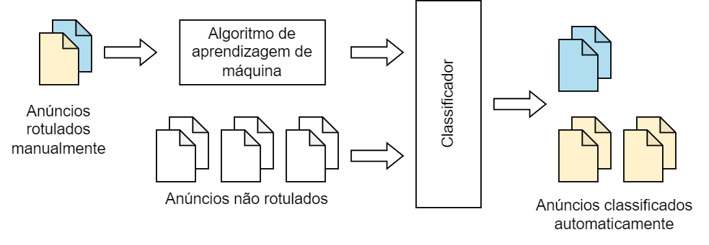
Aprendizagem de máquina supervisionada

Slide 6
Rotulagem
Identificar características do anúncio
Identificar tipo e categoria de cada produto
Amostra de anúncios de cada marketplace

Slide 7
Rotulagem
Título bem elaborado?
Título identifica o produto?
Descrição bem elaborada?
Descrição identifica produto?
É produto para telecom?
É transmissor de RF?
Qual o tipo do produto?

Slide 8
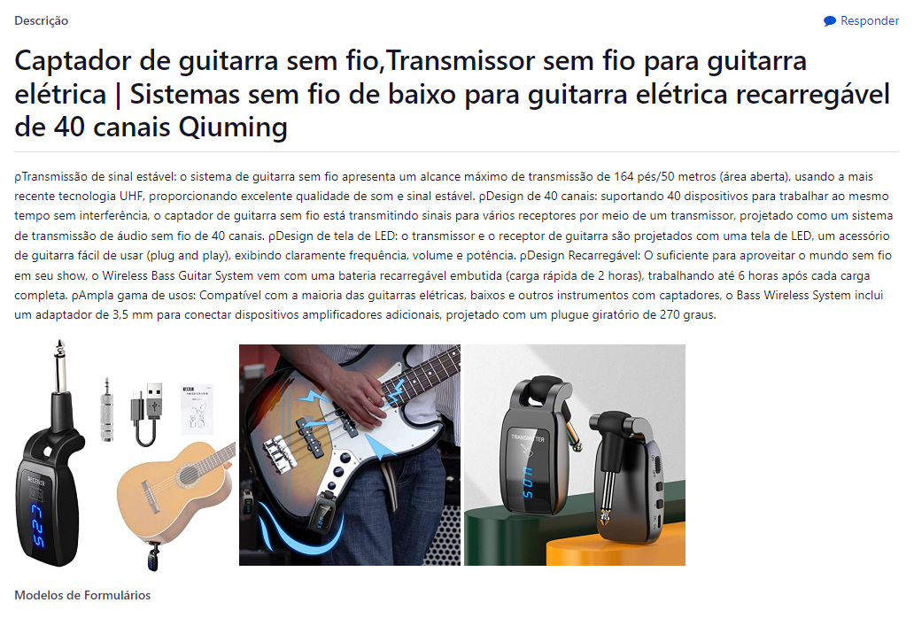
Anúncio
Título
Descrição
Fotos
Nem sempre todos os elementos estarão presentes!

Slide 9


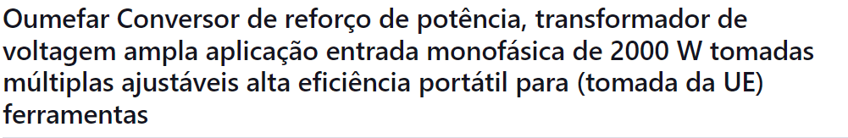
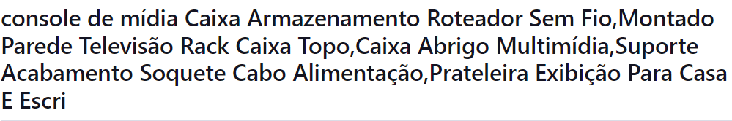
Título
Bem elaborado?
Identifica o produto?

Slide 10
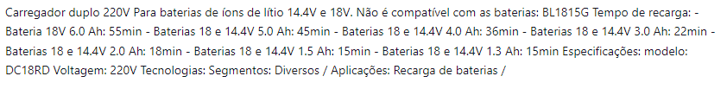
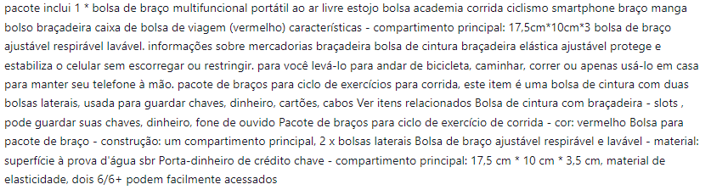
Descrição
Bem elaborado?
Identifica o produto?

Slide 11
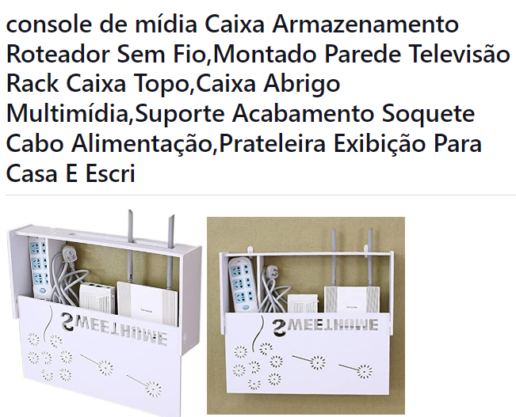
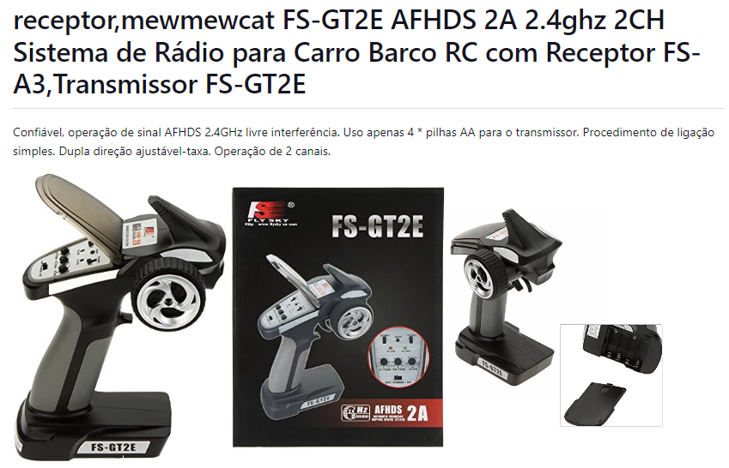
Anúncios ruins

Slide 12

Tarefas de rotulagem
Quanto tempo é necessário para rotular cada anúncio?

Slide 13
Metodologia de medição
Simular o cenário real
Tarefas distribuídas a fiscais de todo o Brasil
50 tarefas para cada fiscal
Rotulagem em 30 minutos ininterruptos
Sem pausas para dúvidas
Discussões sobre melhorias ao fim do tempo de rotulagem

